Slide 1

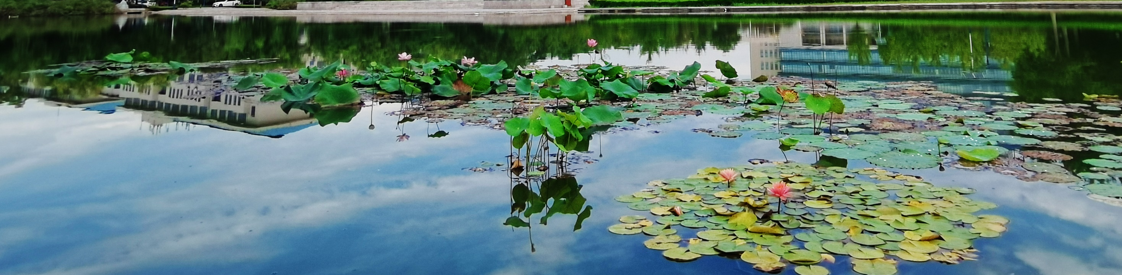
山东中医药大学简约主题PPT模板
顶边白底变体16:9
汇报人姓名
医学信息工程学院
2025年05月20日

Slide 2
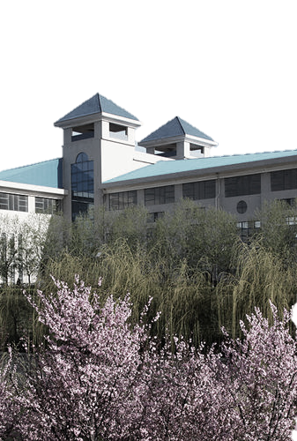
C
目 录
ONTENTS
一级标题
一级标题
一级标题
一级标题

Slide 3

厚德怀仁

Slide 4

竖排文本框
竖排内容
竖排内容
竖排内容
竖排内容

Slide 5
下一个章节
请在此处插入二级标题

Slide 6



下一个章节
请在此处插入二级标题

Slide 7

素材
FROM: FREE PIK

